Slide 1
ГЛАВНОЕ УПРАВЛЕНИЕ
СОДЕРЖАНИЯ ТЕРРИТОРИЙ
МОСКОВСКОЙ ОБЛАСТИ
МОБИЛЬНЫЕ КОМПЛЕКСЫ
С «ИСКУССТВЕННЫМ ИНТЕЛЛЕКТОМ»
РЕЗУЛЬТАТЫ РАБОТЫ
КРАСНОГОРСК 2023

Slide 2
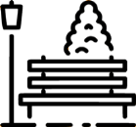
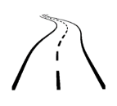
РЕЗУЛЬТАТЫ РАБОТЫ МОБИЛЬНЫХ КОМПЛЕКСОВ В 55 МУНИЦИПАЛИТЕТАХ
В ПЕРИОД МАЙ – АВГУСТ 2023 ГОДА
ОСНОВНЫЕ ВИДЫ ДЕФЕКТОВ
ПЕРЕПОЛНЕННЫЕ КОНТЕЙНЕРЫ ДЛЯ СБОРА ТКО
ВАНДАЛЬНЫЕ НАДПИСИ НА СТЕНАХ ЗДАНИЯХ, ЗАБОРАХ И Т.Д. (КРОМЕ ДИП)
МУСОР НА ОБОЧИНАХ, ОТКОСАХ И В ПОЛОСЕ ОТВОДА
ВИДИМЫЕ ПОВРЕЖДЕНИЯ БОРТОВЫХ КАМНЕЙ (БОРДЮРОВ)
МУСОР НА ГАЗОНЕ/ПРОЕЗДЕ/ТРОТУАРЕ
НЕСАНКЦИОНИРОВАННАЯ СВАЛКА
МУСОР ВОЗЛЕ/НА КОНТЕЙНЕРНОЙ ПЛОЩАДКЕ
СМЕТ НА ПРОЕЗДЕ
ПОВРЕЖДЕНИЯ АСФАЛЬТОБЕННОГО ПОКРЫТИЯ (ЯМЫ)
ПОКРЫТИЕ ИЗ ПЛИТКИ ПОВРЕЖДЕНО
НАВАЛ МУСОРА
68 000 КМ ПРОЙДЕНО МК
19 328 ЕД. ОБЪЕКТОВ ПОСЕТИЛИ
121 176 ОБРАЩЕНИЙ
61 507 ШТ. ДЕФЕКТОВ ВЫЯВЛЕНО
24%
КОЛИЧЕСТВО ДЕФЕКТОВ
57%
КОЛИЧЕСТВО ОБРАЩЕНИЙ
21 781 ШТ.
34 998 ШТ.
СНИЖЕНИЕ
18 618 ШТ.
СНИЖЕНИЕ
31 780 ШТ.
27 662 ШТ.
26 736 ШТ.
11 663 ШТ.
9 445 ШТ.
ВЫНЕСНО 1 913 ПОСТАНОВЛЕНИЙ
ОБЩАЯ СУММА ШТРАФОВ СОСТАВИЛА 87,2 МЛН.РУБ.

Slide 3
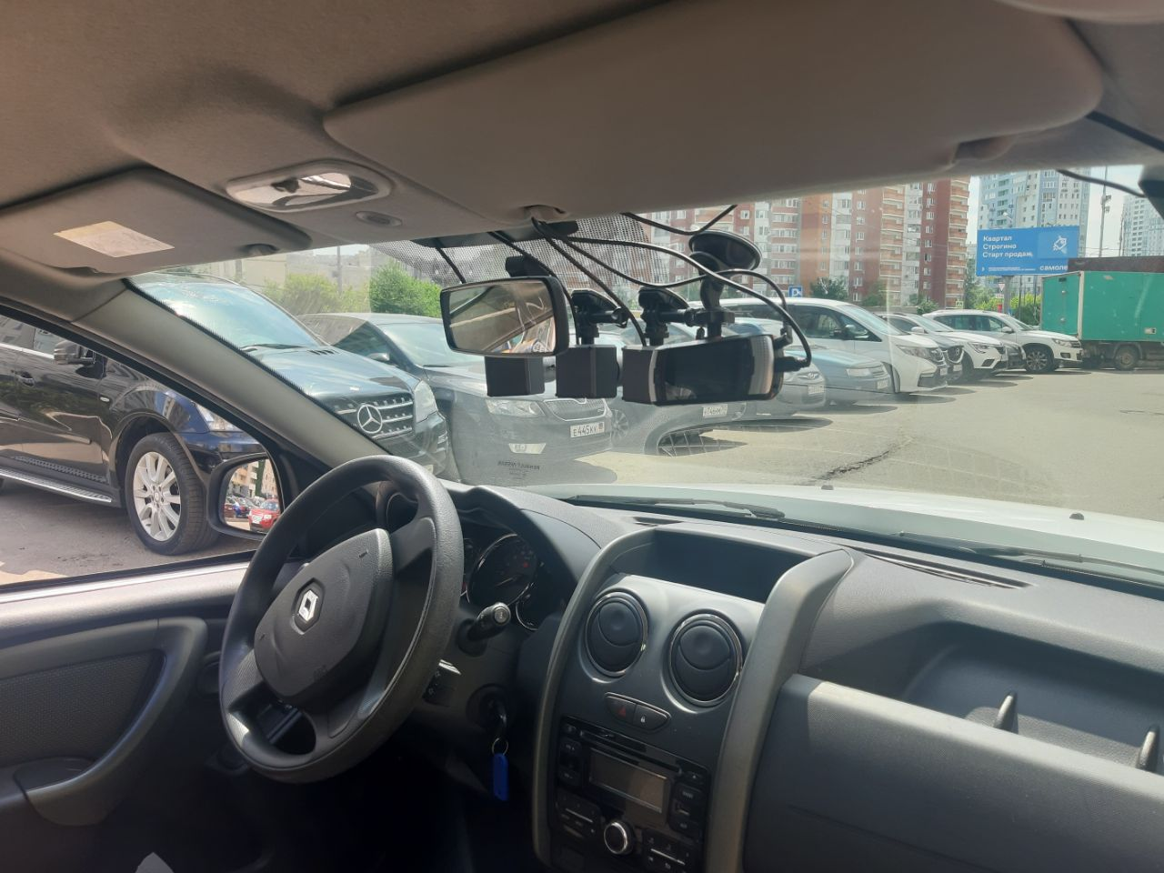
АЛГОРИТМ ФОРМИРОВАНИЯ МАРШРУТА
МОБИЛЬНОГО КОМПЛЕКСА
ФОРМИРОВАНИЕ МАРШРУТА
МОБИЛЬНЫЕ КОМПЛЕКСЫ С ИИ
1
ТЕПЛОВАЯ КАРТА ЦУР
ТОП Г.О. С ПРОБЛЕМАМИ ПО СОДЕРЖАНИЮ ТЕРРИТОРИЙ;
ТОП СООБЩЕНИЙ ГРАЖДАН НА СОДЕРЖАНИЕ ТЕРРИТОРИЙ
ЗА 2 НЕДЕЛИ, АДРЕСА С НАИБОЛЬШИМ КОЛИЧЕСТВОМ
ЖАЛОБ
2
СКПДИ
ФОРМИРОВАНИЕ СПИСКА АДРЕСОВ ПО ОТЧЕТАМ
С НЕЗАКРЫТЫМИ ДЕФЕКТАМИ
3
ЧАТ-БОТ ТКО
АДРЕСА ПРОБЛЕМНЫХ КП,
ГДЕ ЗАНОСИТСЯ НАИБОЛЬШЕЕ КОЛИЧЕСТВО СООБЩЕНИЙ
4
ГОРЯЧАЯ ЛИНИЯ
ОБРАЩЕНИЯ БОЛЕЕ 3Х РАЗ ЗА НЕДЕЛЮ ПО Г.О.
АВТОМАТИЧЕСКАЯ ФИКСАЦИЕЙ НАРУШЕНИЙ
ВОЗМОЖНОСТЬ ПРИВЛЕЧЕНИЯ НАРУШИТЕЛЕЙ К АДМИНИСТРАТИВНОЙ ОТВЕТСТВЕННОСТИ
В УПРОЩЕННОМ ПОРЯДКЕ

Slide 4
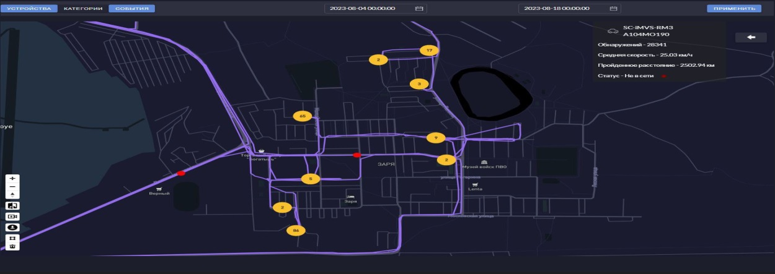
РЕЗУЛЬТАТЫ РАБОТЫ МОБИЛЬНЫХ КОМПЛЕКСОВ В Г.О. БАЛАШИХА
В ПЕРИОД МАЙ – АВГУСТ 2023 ГОДА
64
ОБРАЩЕНИЯ
204 шт.
ДЕФЕКТОВ ВЫЯВЛЕНО
8 ШТРАФОВ
330 ТЫС. РУБ.
МАРШРУТ
мкр. Сакраменто, ул. Мещера, д. 1-11, д. 16-26
мкр. Сакраменто, ул. Сосновая, д. 1-13
мкр. Сакраменто, ул. Березнаяковая, д. 1-8
мкр. Заря, ул. Молодежная, д. 14-20
мкр. Заря, ул. Ленина, д. 7а-9а
мкр. Заря, ул. Лесная, д. 2-6
мкр. Дзержинского, д. 29-34
мкр. 1 Мая, д.26-д.34
ул. Звездная, д. 12, ул. Солнечная, д. 16-18
ул. Победы, д. 2-6, ул. Флерова, д. 5/2
35%
20 ШТ.
16 ШТ.
ЖАЛОБЫ
15 ШТ.
13 ШТ.

Slide 5
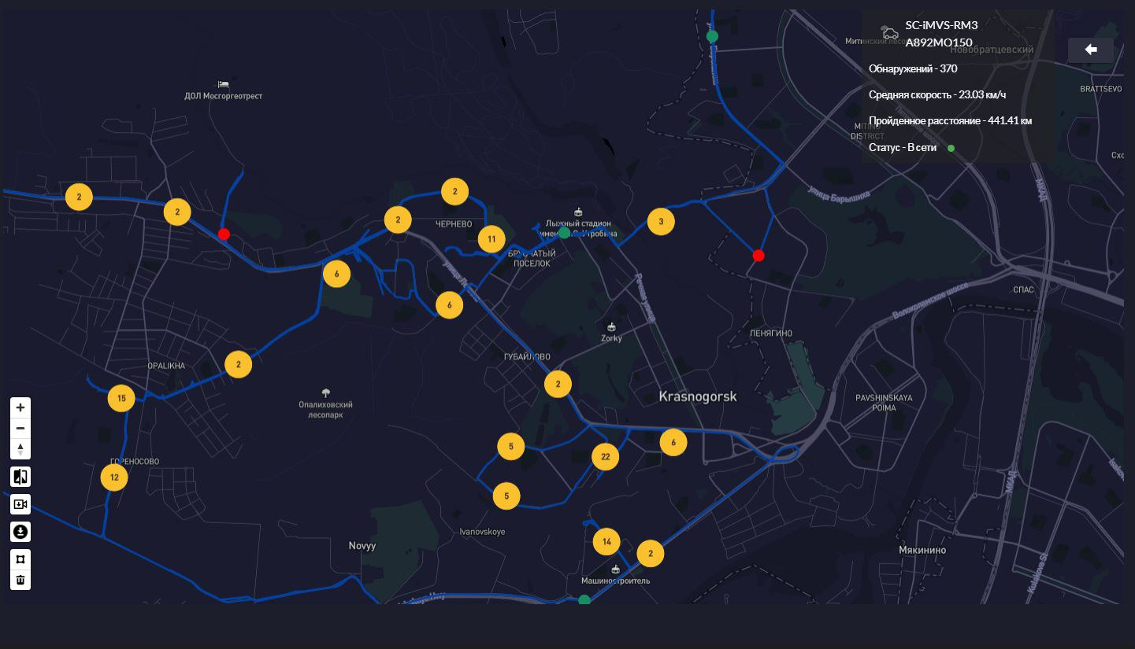
РЕЗУЛЬТАТЫ РАБОТЫ МОБИЛЬНЫХ КОМПЛЕКСОВ В Г.О. КРАСНОГОРСК
В ПЕРИОД МАЙ – АВГУСТ 2023 ГОДА
МАРШРУТ
ул. Пришвина, д. 2-19
ул. Жуковского, д. 8-10, ул. Пионерская, д. 12-14
ул. Братьев Горожанкиных, д. 15
ул. Успенская
Оптический переулок, д. 2-4
ул. Речная ул., д. 2-3
ул. Вилора Трифонова д. 3-7
ул. Циолковского
ул. Ленина, д. 23-29, ул. Октябрьская, д.14,
ул. Народного Ополчения, д. 23-31
148
ОБРАЩЕНИЙ
234 шт.
ДЕФЕКТОВ ВЫЯВЛЕНО
7 ШТРАФОВ
350 ТЫС. РУБ.
25%
45 ШТ.
40 ШТ.
ЖАЛОБЫ
36 ШТ.
27 ШТ.
4 РАЗА
15 РАЗ
10 РАЗ
ПОСЕТИЛ МК
ПОСЕТИЛ МК
ПОСЕТИЛ МК
20 РАЗ
ПОСЕТИЛ МК

Slide 6
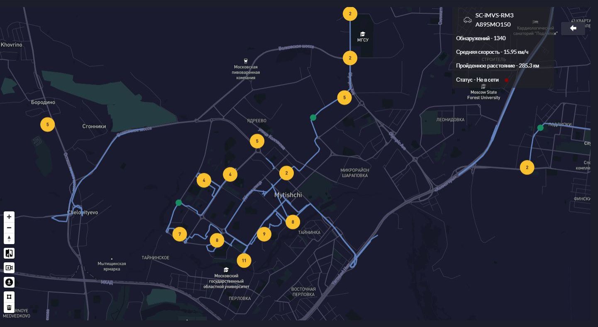
РЕЗУЛЬТАТЫ РАБОТЫ МОБИЛЬНЫХ КОМПЛЕКСОВ В Г.О. МЫТИЩИ
В ПЕРИОД МАЙ – АВГУСТ 2023 ГОДА
МАРШРУТ
Тенистый бульвар, д. 10-23
ул. Юбилейная д. 33к1
ул. Красная Слобода, д. 5-15
п. Мебельной Фабрики, Заречная ул, д. 3-7А
164
ОБРАЩЕНИЯ
106 шт.
ДЕФЕКТОВ ВЫЯВЛЕНО
2 ШТРАФА
100 ТЫС. РУБ.
44%
52 ШТ.
ЖАЛОБЫ
42 ШТ.
41 ШТ.
29 ШТ.

Slide 7
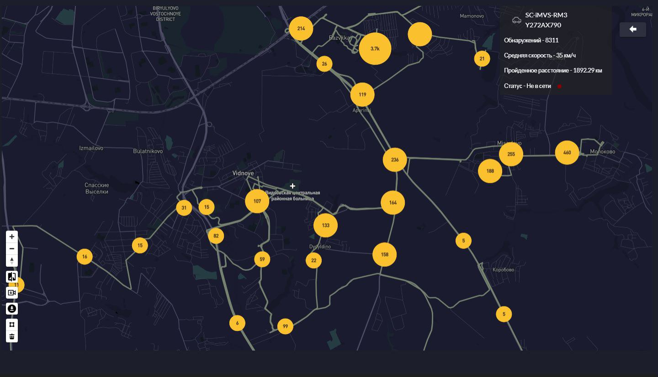
РЕЗУЛЬТАТЫ РАБОТЫ МОБИЛЬНЫХ КОМПЛЕКСОВ В Г.О. ЛЕНИНСКИЙ
В ПЕРИОД МАЙ – АВГУСТ 2023 ГОДА
МАРШРУТ
ул. Галины Вишневской, д.5-12к1
ул. Святослава Рихтера, д. 2
р.п. Лопатино, Солнечный бульвар, д. 2-12
р.п. Лопатино, ул. Сухановская, д. 1-19
д. Мисайлово, Пригородное шоссе, д. 10
22 ШТРАФА
1,1 МЛН. РУБ.
35
ОБРАЩЕНИЙ
203 шт.
ДЕФЕКТОВ ВЫЯВЛЕНО
36%
11 ШТ.
9 ШТ.
ЖАЛОБЫ
8 ШТ.
7 ШТ.

Slide 8
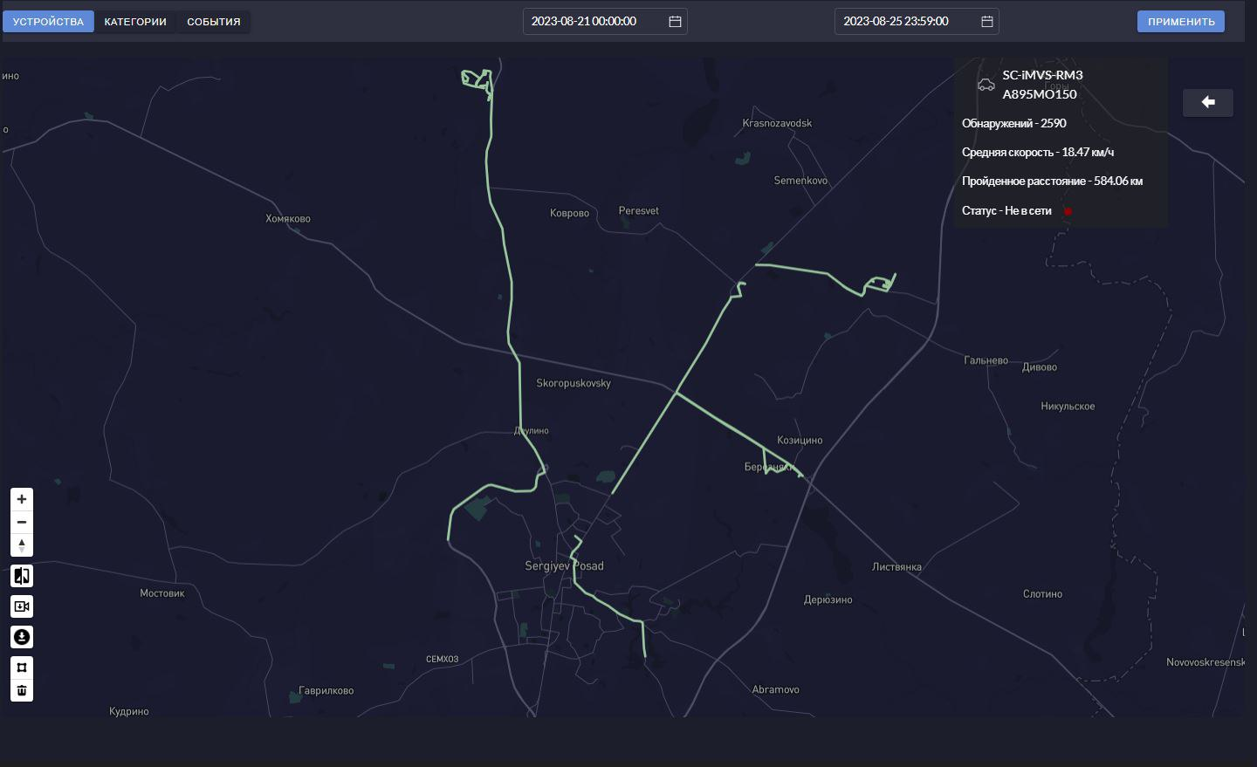
РЕЗУЛЬТАТЫ РАБОТЫ МОБИЛЬНЫХ КОМПЛЕКСОВ В СЕРГИЕВО-ПОСАДСКОМ Г.О. НА КП
В ПЕРИОД МАЙ – АВГУСТ 2023 ГОДА
МАРШРУТ
ул. Шлякова, д. 33/7
ул. Стахановская, д.1А, д. 5
ул. Бероунская, д. 22
г. Пересвет, ул. Пионерская, д. 8, 10
Г. Пересвет, ул. Первомайская, д. 2, 4
г. Пересвет, ул. Советская, д. 9, 11
Г. Пересвет, ул. Ленина, д. 1
14
ОБРАЩЕНИЙ
И ЧАТ-БОТ ТКО
5 ШТРАФОВ
250 ТЫС. РУБ.
38 шт.
ДЕФЕКТОВ ВЫЯВЛЕНО
7 ШТ.
7 ШТ.
100%
ЖАЛОБЫ
0 ШТ.
0 ШТ.

Slide 9
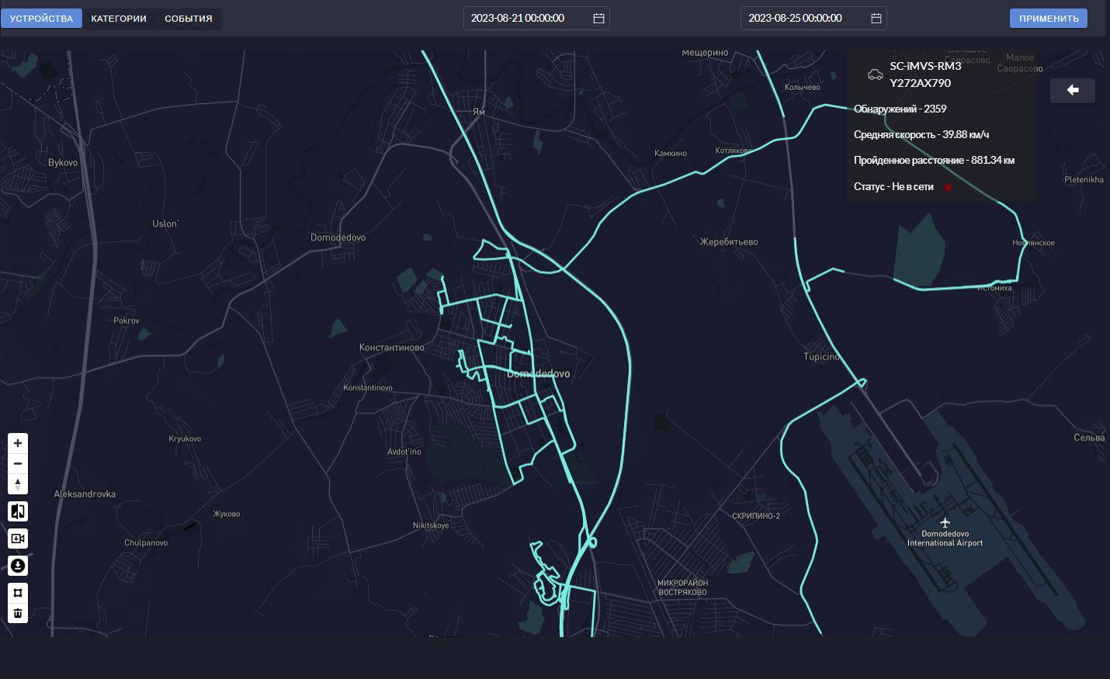
РЕЗУЛЬТАТЫ РАБОТЫ МОБИЛЬНЫХ КОМПЛЕКСОВ В Г.О. ДОМОДЕДОВО НА КП
В ПЕРИОД МАЙ – АВГУСТ 2023 ГОДА
МАРШРУТ
Каширское шоссе, д. 51-63
Подольский пр-д, д. 10-12
ул. Дачная, д. 34
ул. Корнеева, д. 34-38
ул. Коломийца, д. 7, 10
ул. Школьная, д. 5
80
ОБРАЩЕНИЙ
И ЧАТ-БОТ ТКО
21 шт.
ДЕФЕКТОВ ВЫЯВЛЕНО
6 ШТРАФОВ
180 ТЫС. РУБ.
38 ШТ.
50%
22 ШТ.
ЖАЛОБЫ
9 ШТ.
11 ШТ.

Slide 10
ГЛАВНОЕ УПРАВЛЕНИЕ
СОДЕРЖАНИЯ ТЕРРИТОРИЙ
МОСКОВСКОЙ ОБЛАСТИ
СПАСИБО
ЗА ВНИМАНИЕ!

